Slide 1
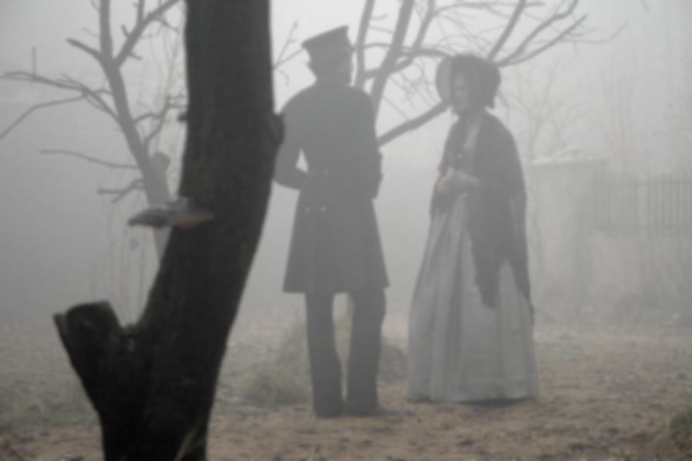
Любовь в жизни Печорина
Презентация подготовлена
ученицами 10 д класса
ГБОУ школы № 471
Выборгского района
Санкт- Петербурга
Савенко Юлией и
Джафаровой Сюйдю.

Slide 2
Цель
Проследить взаимосвязь характеров Печорина, главного героя романа М. Ю. Лермонтова «Герой нашего времени», и его возлюбленных.
Задачи
Познакомиться поближе с героями романа «Герой нашего времени»
Проанализировать личности героев романа;
Выявить причины неудач в любви Печорина;

Slide 3
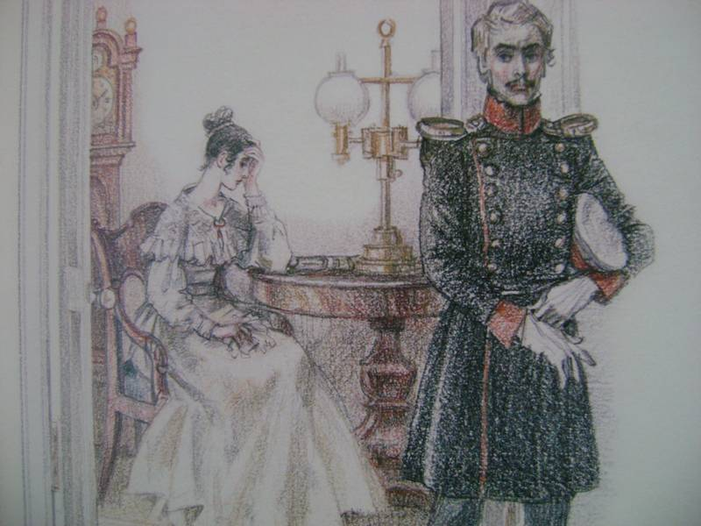
Объект исследования:
Некоторые персонажи романа «Герой нашего времени»
Методы исследования:
Анализ произведения М. Ю. Лермонтова «Герой нашего времени».

Slide 4
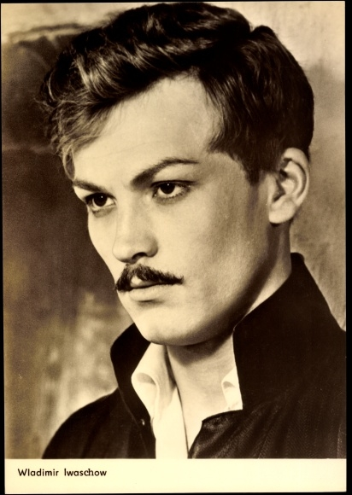
Любовь… Такое прекрасное и возвышенное чувство, к которому так бездумно относиться Печорин. Он эгоист, и от этого страдают прекрасные девушки, увидевшие в нем свой идеал. Бэла и княжна Мери, Вера и ундина – такие непохожие, но одинаково больно задетые Печориным, который сам признает: «Да и какое мне дело до радостей и бед человеческих…».

Slide 5
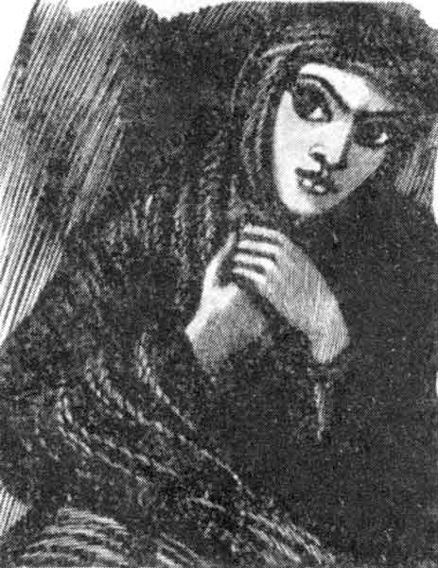
Печорин и Бэла
Встретив прекрасную черкешенку Бэлу, Печорин решил, что она спасет его от сплина и разочарования. Но, как и все в жизни, ее любовь очень скоро приелась.

Slide 6
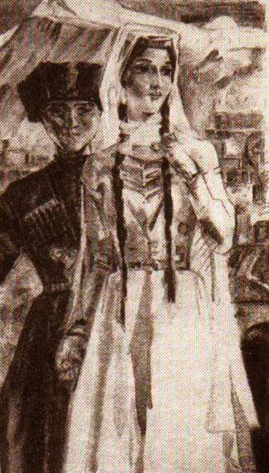
Гордая восточная красавица прекрасно понимает, что она надоела Печорину. Бэла с негодованием осознает свое положение и погибает в конечном итоге из-за равнодушия главного героя.

Slide 7
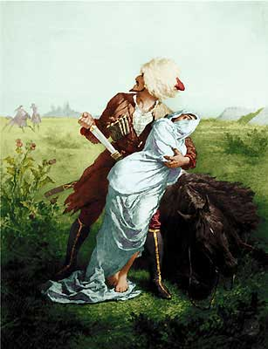
Печорин очень переживает гибель полюбившей его горянки («Она была без памяти… напрасно Печорин целовал ее холодные губы…»). Виноват ли герой? Мог ли он предвидеть, чем закончатся такие отношения? Эти вопросы посильны только для Печорина.

Slide 8
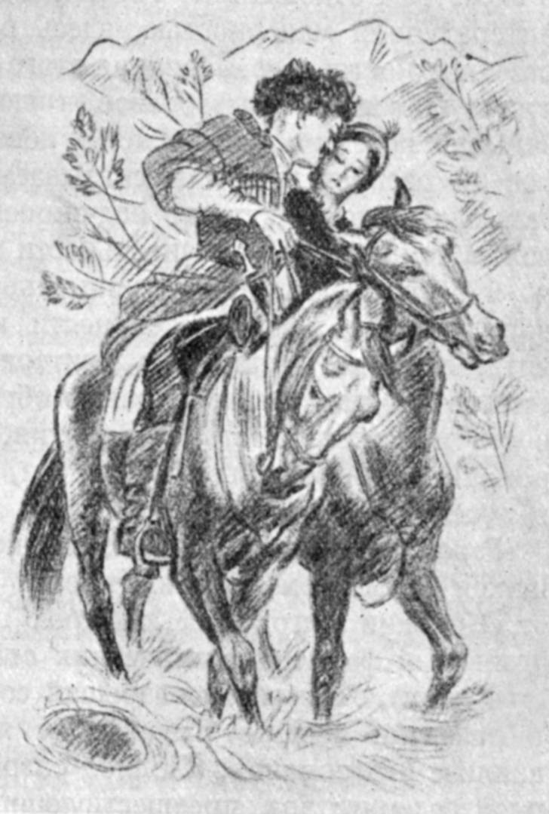
Печорин и Мери
Княжна Мери, так же как и Бэла, - жертва мятущегося Печорина. Эта гордая и сдержанная аристократка глубоко увлеклась «армейским прапорщиком» и решила не считаться с предрассудками своей знатной родни.

Slide 9
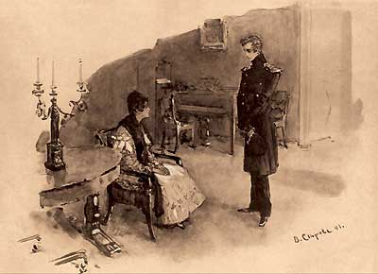
Она первая призналась Печорину в своем чувстве. Но в минуту решительного объяснения с княжной Печорин почувствовал себя неспособным отдать кому-либо свою свободу. Женитьба была бы «тихой пристанью». И он сам отвергает любовь Мери. Оскорбленная в своем чувстве, искренняя и благородная Мери замыкается в себе и страдает.

Slide 10
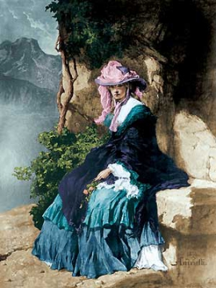
Печорин и Вера
Любовь к Вере была наиболее глубокой и длительной привязанностью Печорина. Среди своих скитаний и приключений он оставлял Веру, но снова к ней возвращался. Печорин причинил ей много страданий. «С тех пор, как мы знаем друг друга, - говорила Вера, - ты ничего мне не дал, кроме страданий».

Slide 11
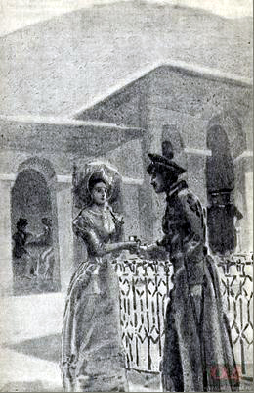
И тем не менее, она любила его. Готовая принести в жертву любимому человеку и чувство собственного достоинства, и мнение света, Вера делается рабой своего чувства, мученицей любви.

Slide 12
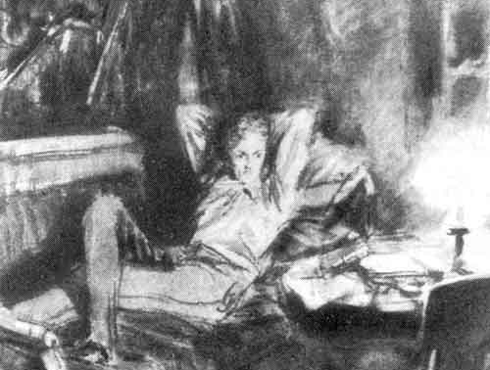
Окончательную разлуку с Верой Печорин переживает, как катастрофу: он предается отчаянию и слезам.

Slide 13
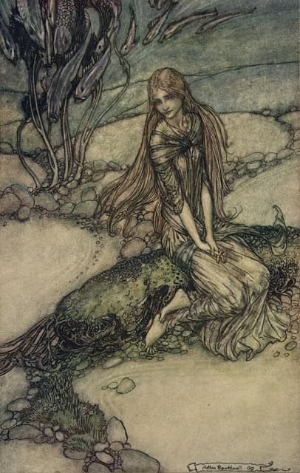
Печорин и «ундина»
Отношения с ундиной были для Печорина просто экзотическим приключением. Она – ундина, русалка, девушка из забытой сказки. Этим она и привлекает Печорина. Несомненно, на его заинтересованность повлияла таинственная обстановка. Для него – это один из витков судьбы; для нее – это жизнь, где каждый борется за своё место, за своё дело. Ничего на самом деле интересного и душевного в ней Печорин в итоге не находит. Напротив, она подло заманивает его на лодку, притворяясь влюбленной, после чего пытается утопить, чтобы он не донес коменданту на контрабандистов. Печорин разочарован и зол на себя, что так обманулся.

Slide 14
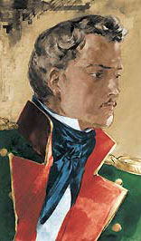
Вывод
Трагедия Печорина в том, что его скептичность уничтожила в нем непосредственность чувства. Все женщины в жизни Печорина любят его искренне и ведут себя очень достойно, когда их любовь отвергают. А сам Печорин, просто не способный на глубокие чувства, так и не получает от жизни, чего хочет. Возможно, научившись любить, он был бы счастлив.

Slide 15
Используемые дополнительные материалы:
Текст произведения М. Ю. Лермонтова «Герой нашего времени»;
Яндекс картинки: http://yandex.ru/images.

